Slide 1
«تمرین دهم:شرح موضوع تمرین کلی»
مهدیس صفری 9531051
1398

Slide 2
موضوع پروژه : وب سایت نوبت دهی آنلاین پزشکی برای یک بیمارستان
هدف این وبسایت ارائه خدمات آسان در زمینه پزشکی و مدیریت نوبت های پزشکی است. این سامانه به بیماران امکان رزرو نوبت و مدیریت نوبت ها را می دهد.
کاربران میتوانند با توجه به مشخصاتی مانند تخصص و نام پزشک متخصص مورد نظر خود را پیدا کنند و از طریق وب سایت وقت ویزیت رزرو کنند .
هم چنین پزشکان نیز با استفاده از این سامانه می توانند برنامه ی یک ماه آینده خود را داشته باشد و به پرونده ی بیماران دسترسی داشته باشد.
در این زمینه سامانه هایی از قبیل سامانه نوبت دهی "دکتر لینک" ، "دکتر دکتر" و "ایزی دکتر" وجود دارند که سامانه های پیشرفته ای به همراه تعداد کثیری کاربر در این زمینه هستند.

Slide 3
موضوع پروژه : وب سایت نوبت دهی آنلاین پزشکی برای یک بیمارستان
در مورد تفاوت هایی که این سامانه با سامانه های موجود دارد ، می توان گفت که این سامانه برای یک بیمارستان مجزا طراحی و پیاده سازی می شود و مربوط به بیمارستانی خواهد بود که درخواست این سامانه را کرده است . سایر سامانه ها بیمارستان ها و کلینیک های مختلف را در سطح شهر و یا منطقه در نظر می گیرند و کاربران با مراجعه به سامانه ، بیمارستان و کلینیک مورد نظر خود را انتخاب می کند .
به علاوه در این سامانه ی بخشی برای پاسخگویی پزشکان به سوالات بیماران و همچنین بخشی برای نظردهی مراجعه کنندگان درباره ی پزشک وجود دارد .
همچنین مدیر می تواند از ارزیابی پزشکان در مدیریت بهتر بیمارستان استفاده کند.

Slide 4
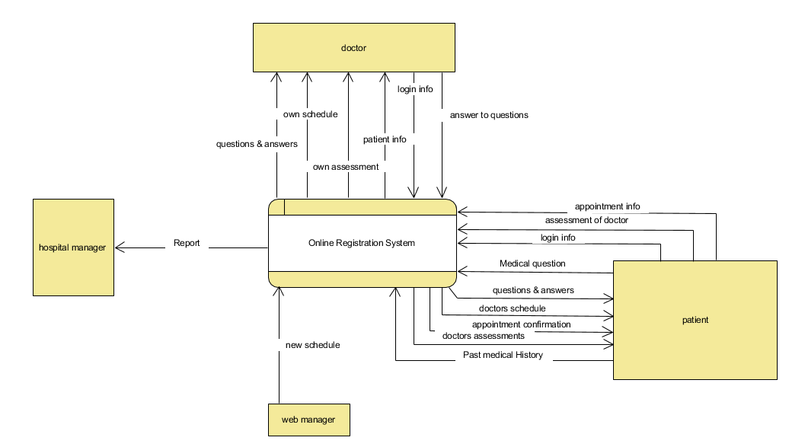
context diagram

